Slide 1
Espaço Estudante
Student Office
Espaco.Estudante@iscte-iul.pt
Mariana Roque Ferreira | Roque_Ferreira@iscte-iul.pt

Slide 2
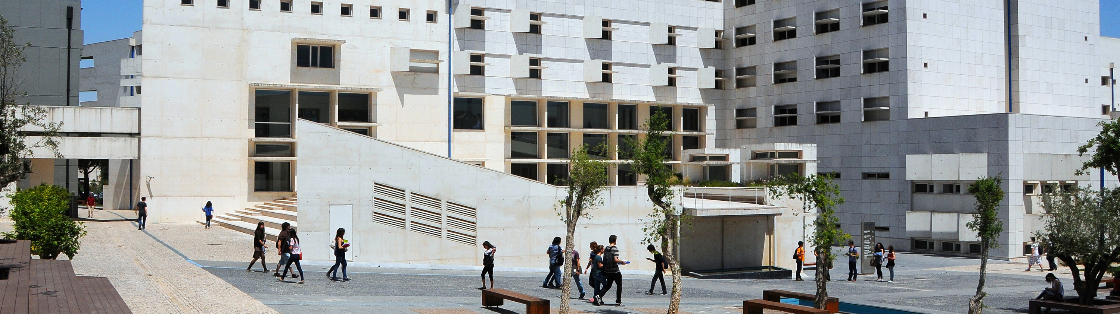
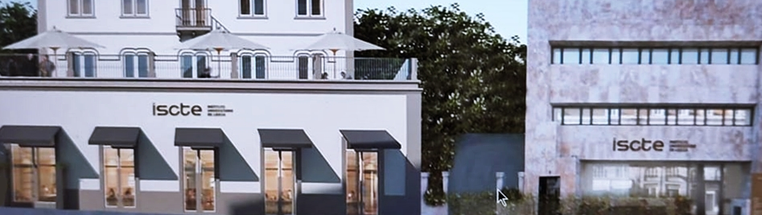
Bem-vindos/as

Slide 3
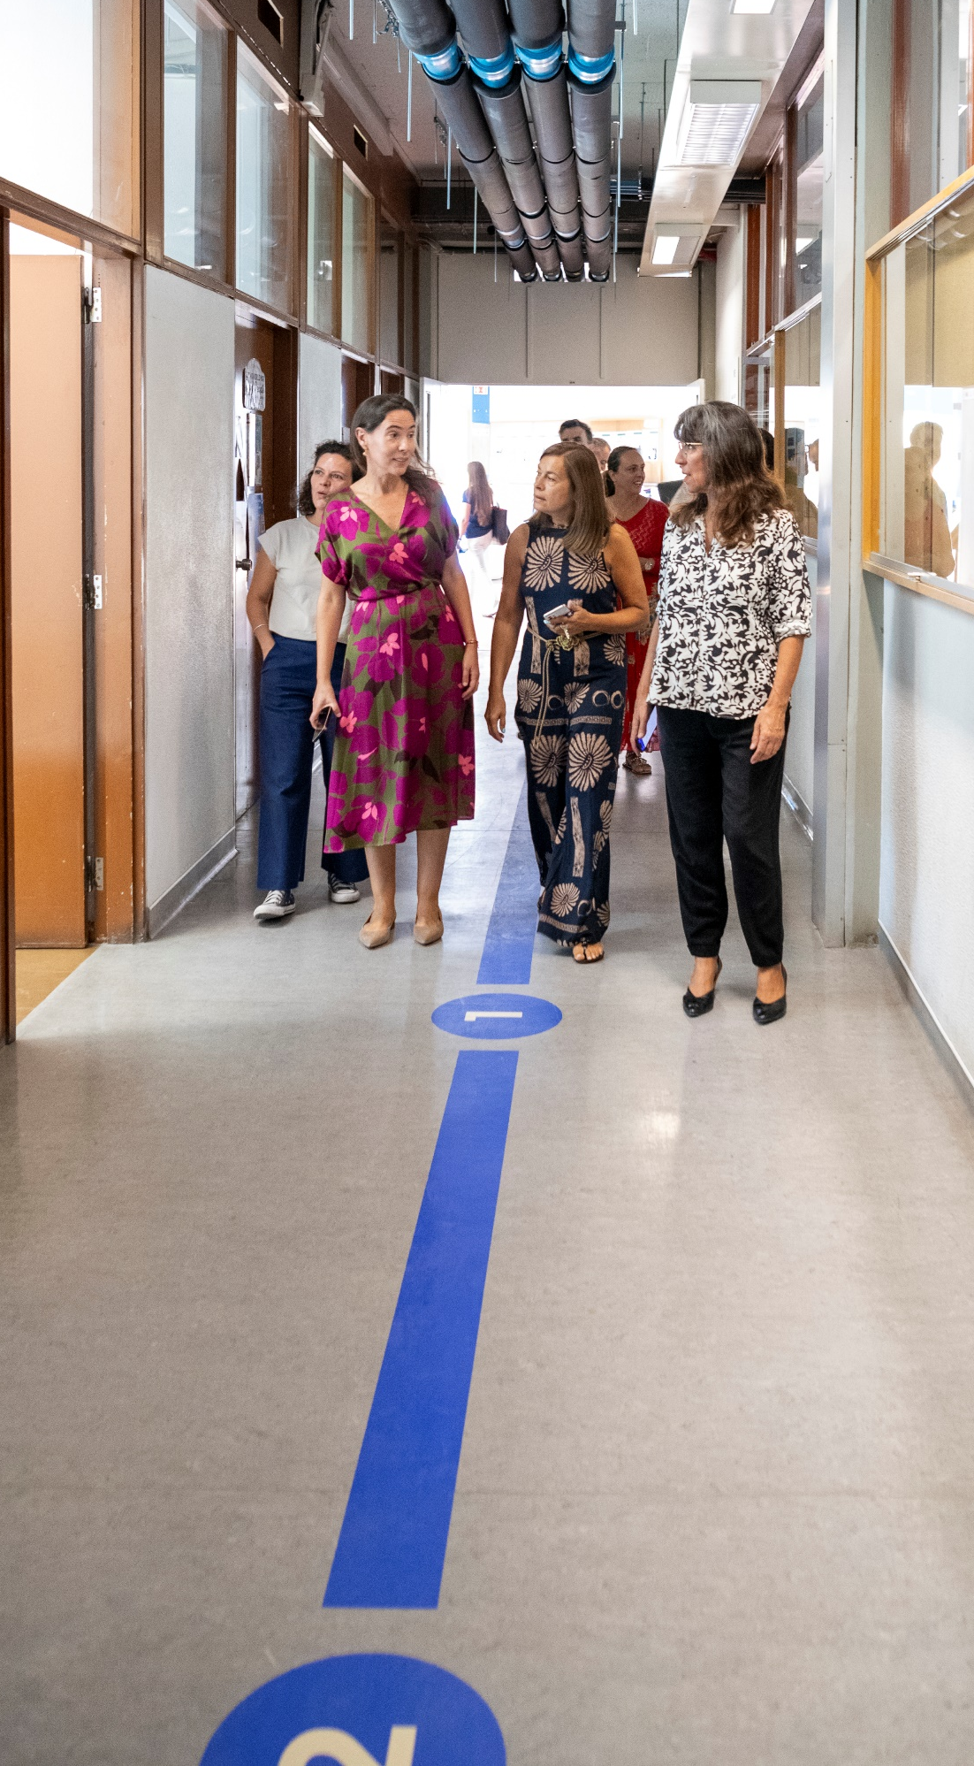
Espaço Estudante
Balcão de atendimento integrado e personalizado, que reúne, num único local, as principais respostas para a inclusão dos/as estudantes, facilitando a respetiva transição, permanência e sucesso no Ensino Superior.
Ponte para a criação de intervenções transversais diversas promotoras de inclusão e sucesso.

Slide 4
Missão
Apoiar os/as estudantes ao longo do seu percurso académico, atendendo à diversidade de perfis e necessidades. Através de um atendimento próximo, especializado e gerador de confiança, o Espaço Estudante pretende contribuir para a autonomia e integração plena dos estudantes na comunidade académica, promovendo o sucesso e o bem-estar.

Slide 5


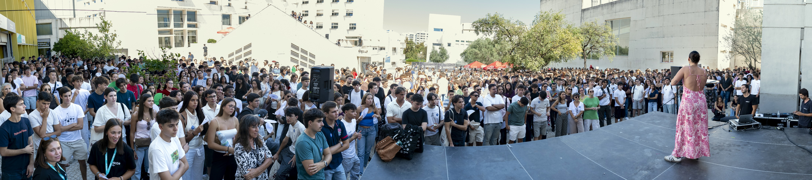
Modelo de funcionamento
Acolhimento e inclusão
Apoio académico amplo
Todos/as os/as estudantes são bem-vindos/as!

Slide 6
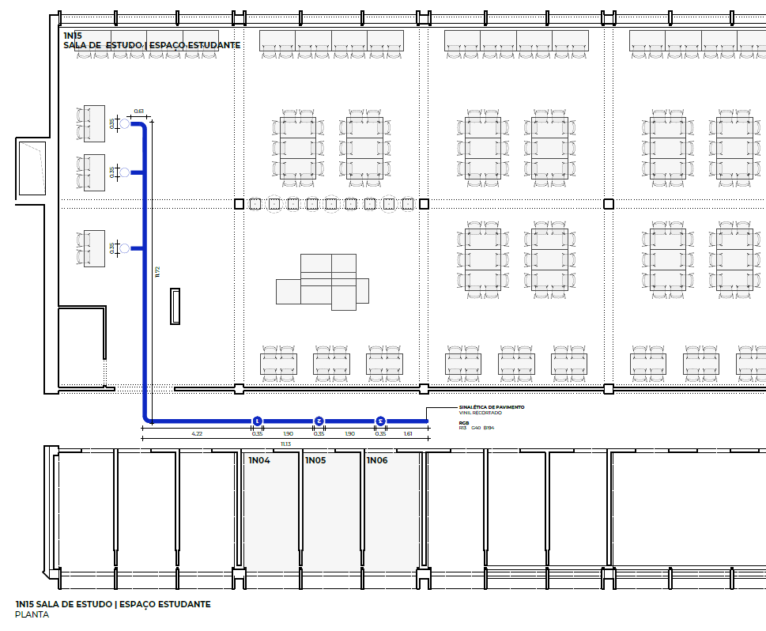
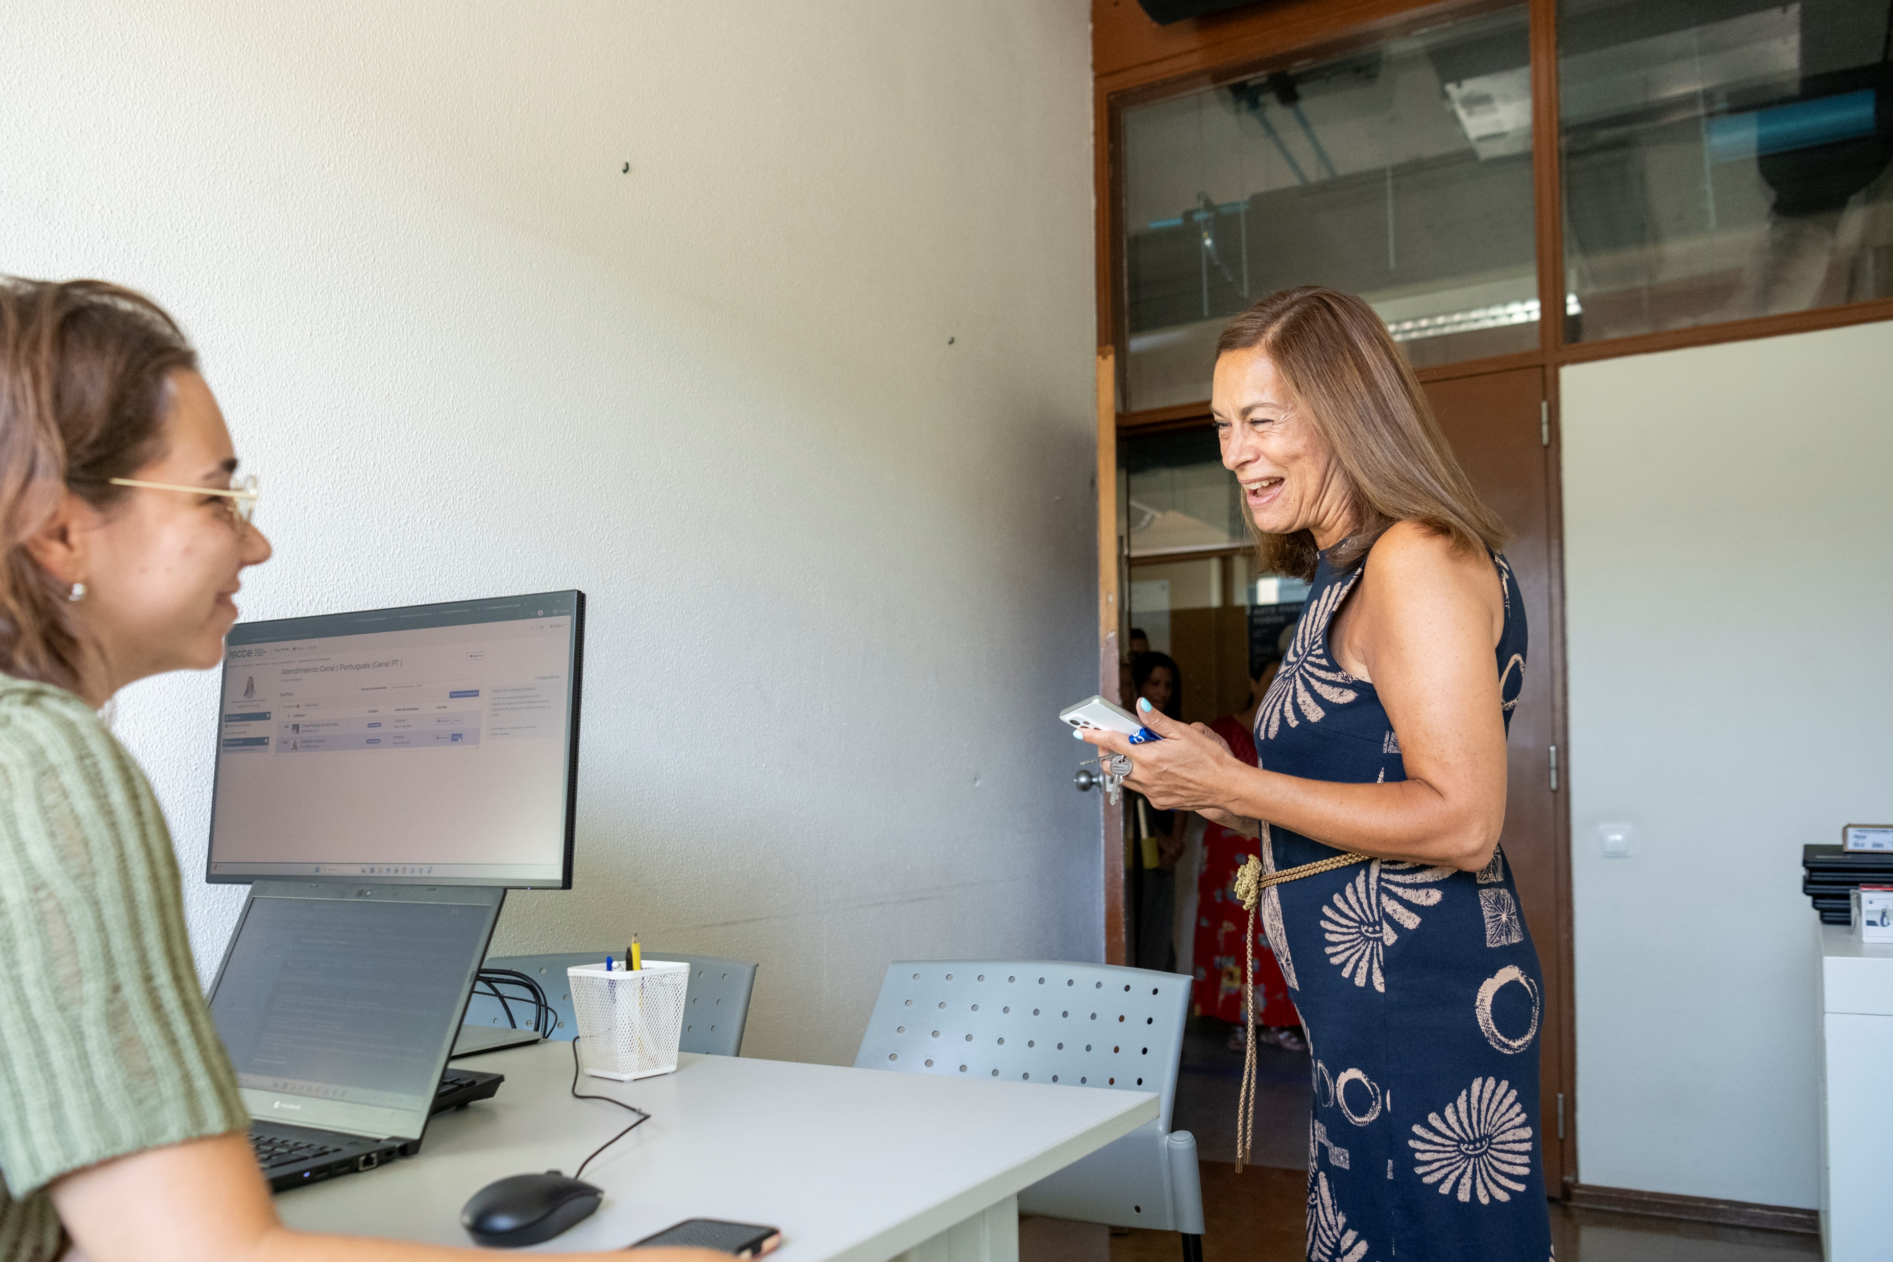
Localização
Edifício 1 | Piso 1 | Corredor N
Atendimento | Triagem | Self-service

Slide 7
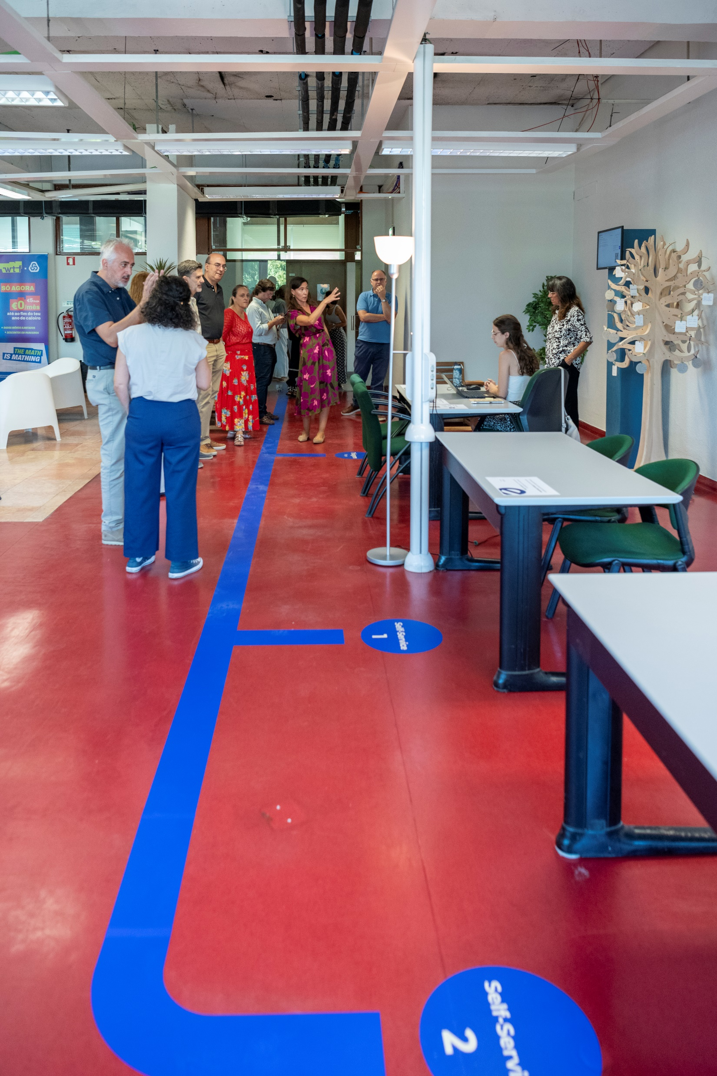
Localização
Edifício 1 | Piso 1 | Corredor N
Atendimento | Triagem | Self-service

Slide 8
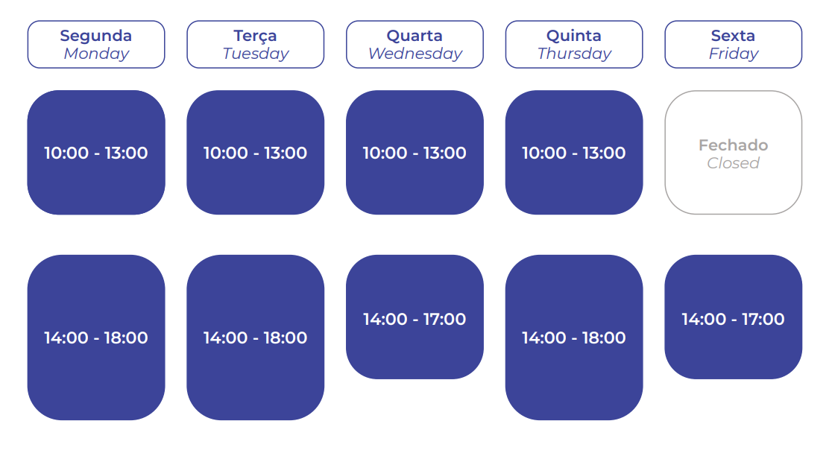
Horário de funcionamento

Slide 9
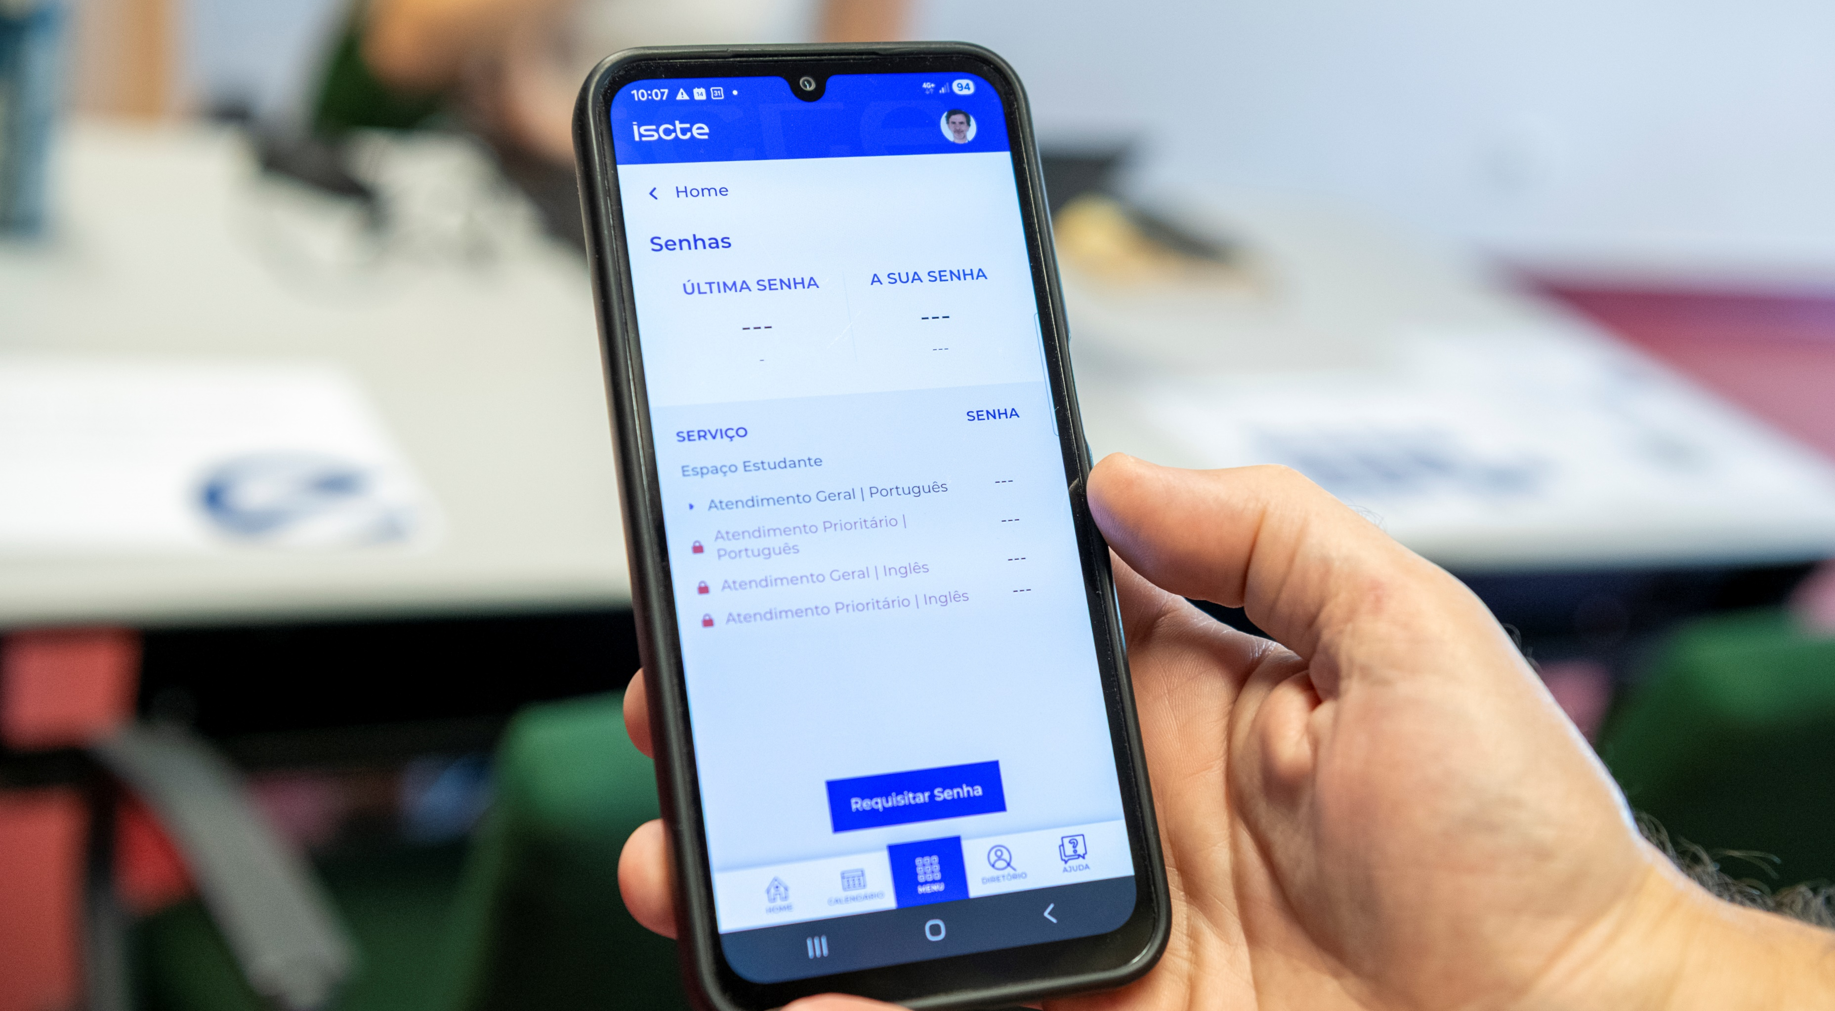
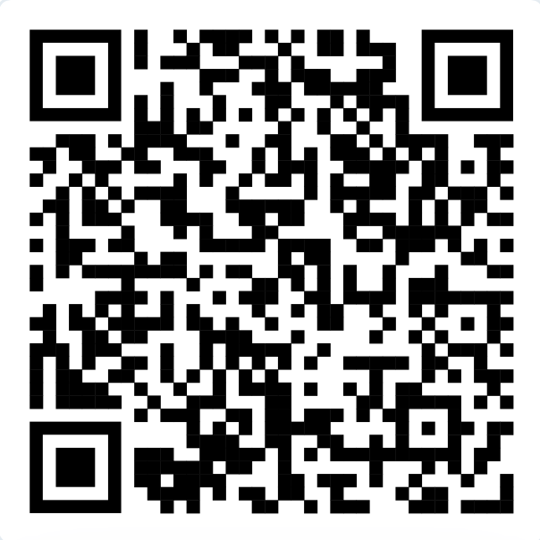
App Iscte
Sistema de senhas

Slide 10
Atendimento online
Estudantes de Sintra
INCLUIR

Slide 11
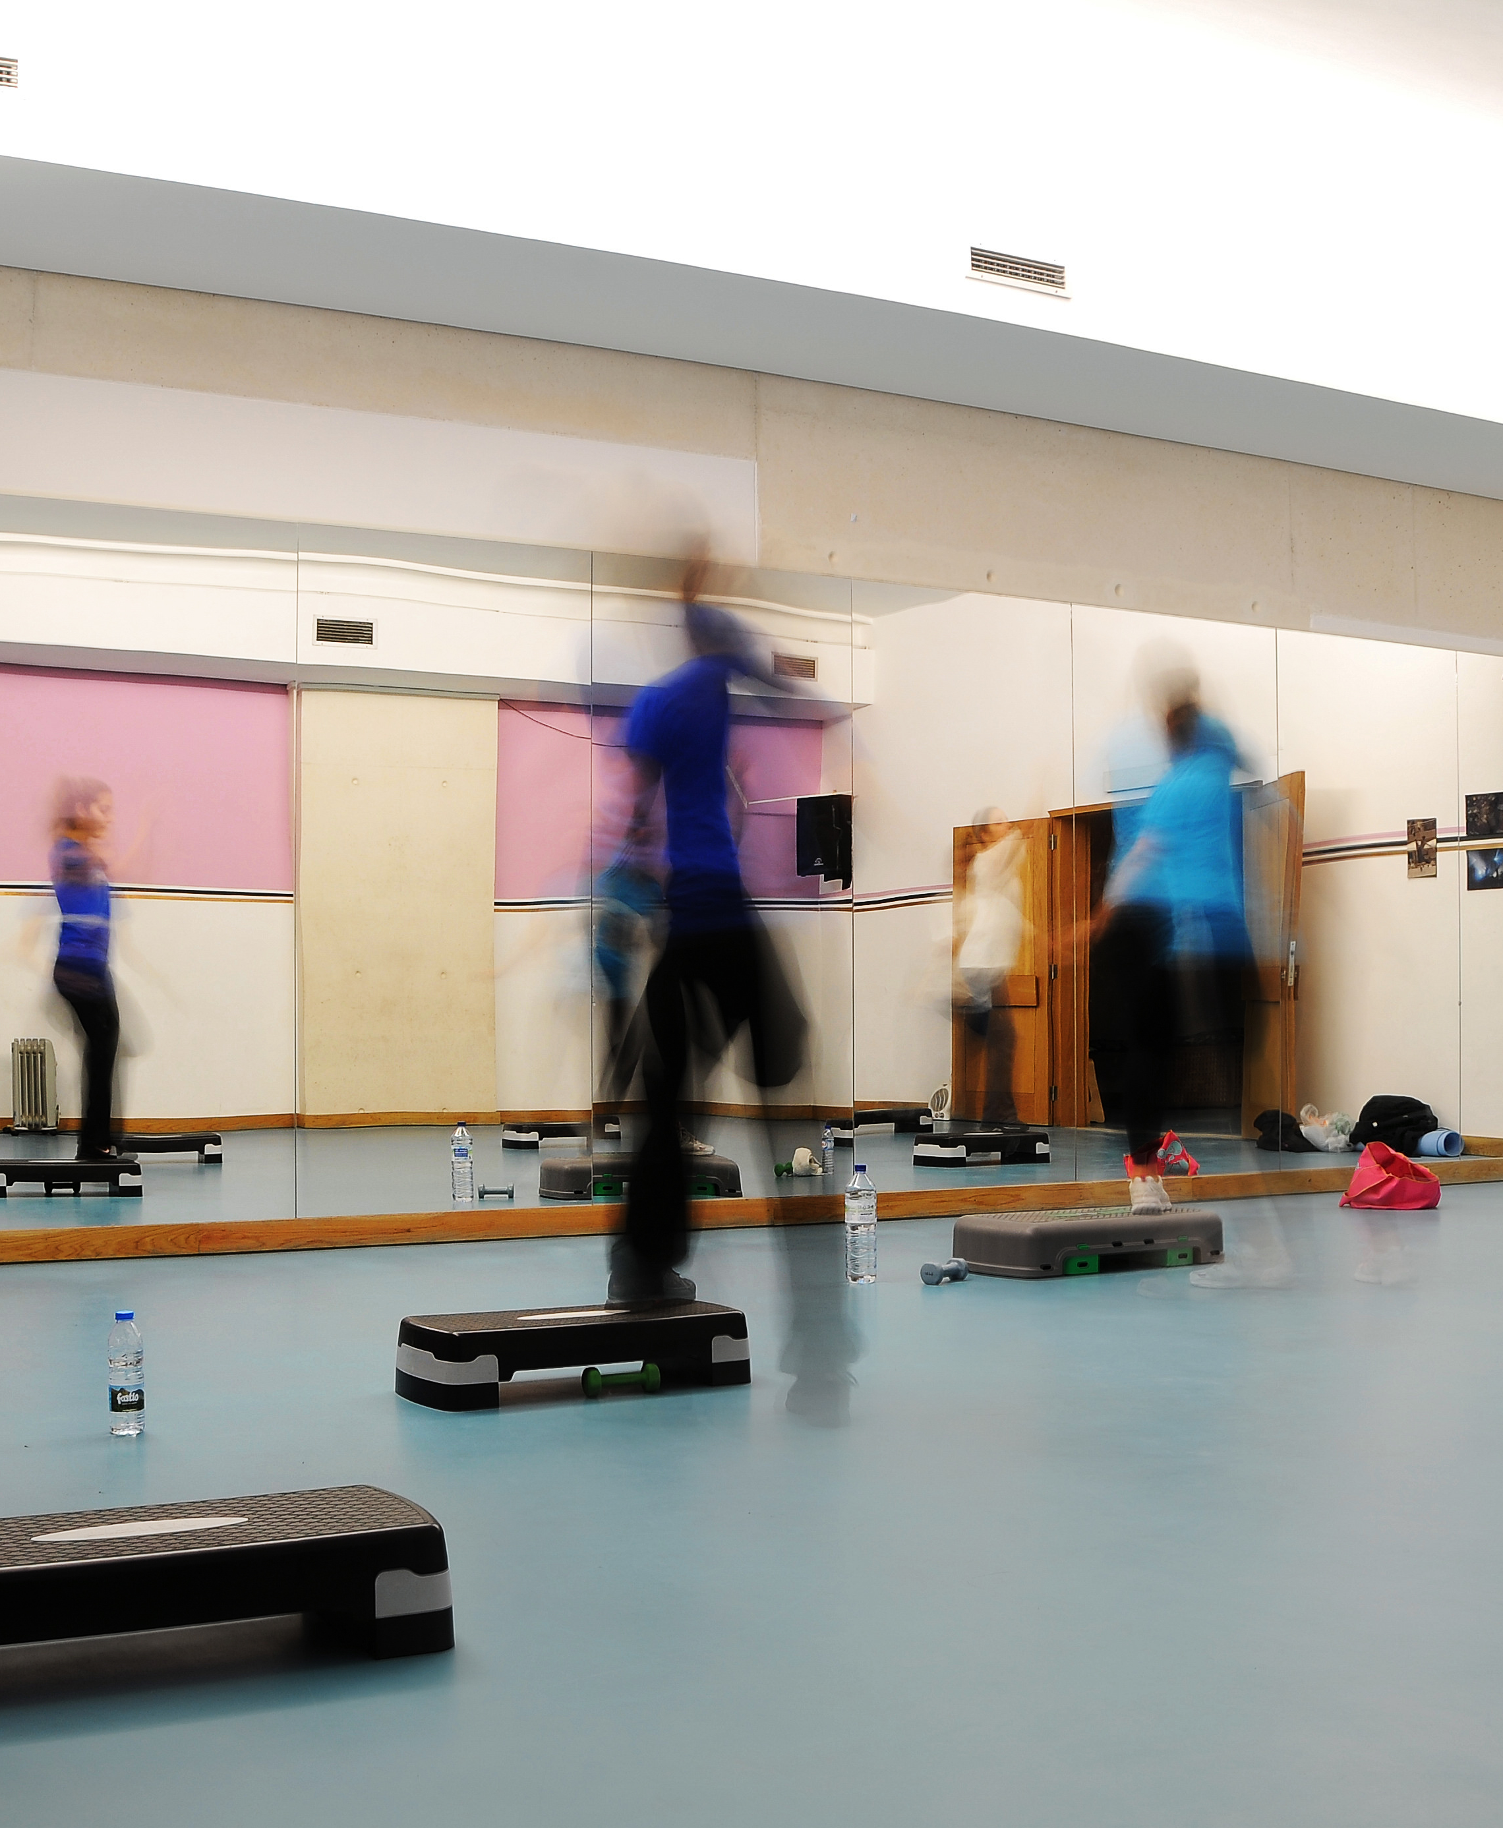
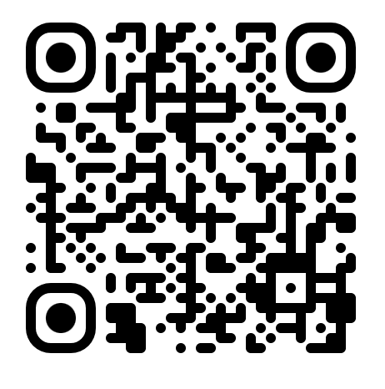
Iscte
Atividade física
Yoga
Dança
Ginásio Iscte | Edifício 2, Piso 0
Campus Sintra
Residência Odivelas

Slide 12
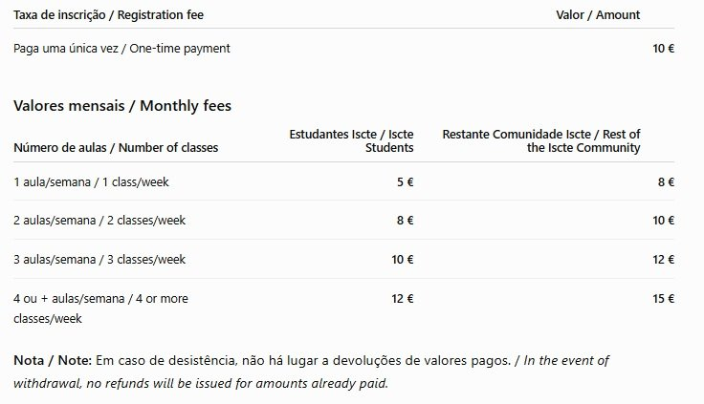

Slide 13
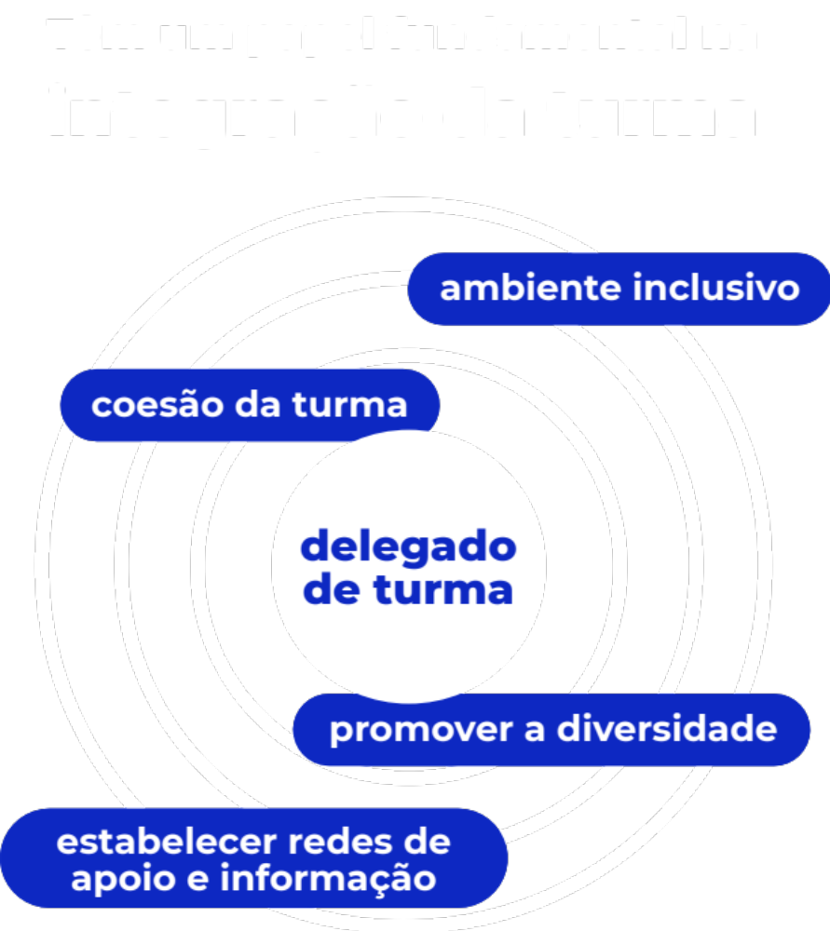

Slide 14


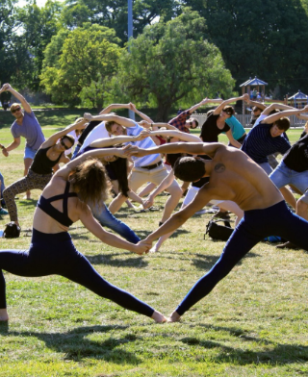

espaco_estudante_iscte
espaco_estudante_iscte
espaco_estudante_iscte
espaco_estudante_iscte

Slide 15


Contactos
@espaco_estudante_iscte
Espaco.Estudante@iscte-iul.pt

Slide 16
Obrigada!

